Slide 1
Cerebrum og SMP
Steinar Kleven
NTNU

Slide 2
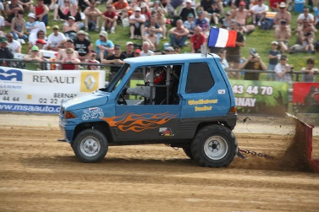
63 822 utfordringer og bare en kjerne

Slide 3
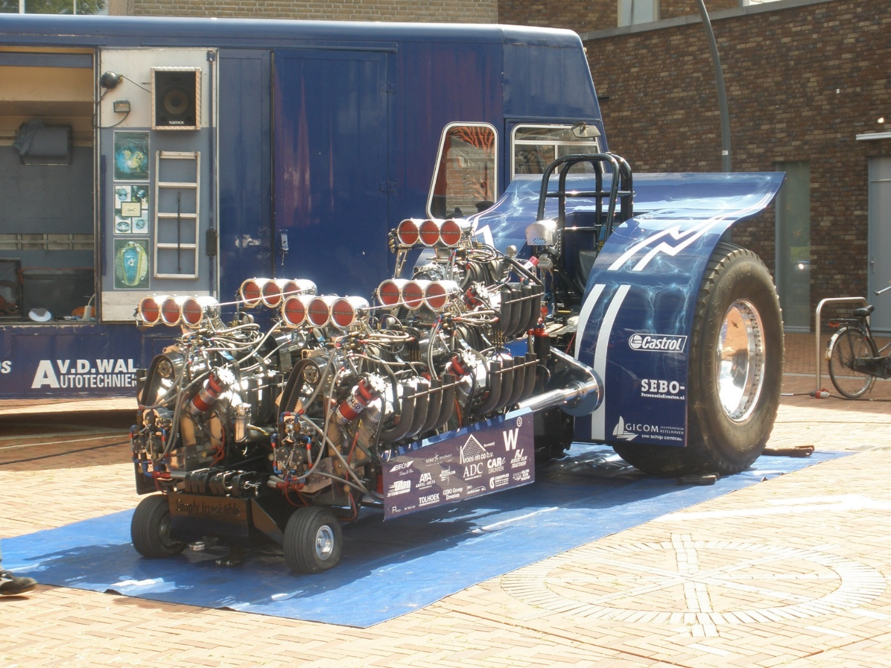
63 822 utfordringer og flere kjerner

Slide 4
63 822 utfordringer og flere kjerner
Dagens situasjon
64 G Minne
32 kjerner
DB på SSD
PostgreSQL
Python 2.7.x
GIL who ?

Slide 5
Design, design, design
Reader
Bør kunne sende inkrementelle data etter hvert som de leses da lasting av store JSON strukturer tar mye minne.
Må kunne gjenkjenne start og slutt for ett enkelt objekt (person, ou, auth ...)
Man kan også se for seg at Reader hadde mulighet til å hente inkrementelle data fra api.ntnu.no uten mellomlagring.
Job manager
Konfigurerbar antall 'workers' man vil bruke, gjerne med ett default antall tilpasset systemet.
Dynamisk pause/restart av workers avhengig av ønsket 'average load' på systemet, med default terskel (0.8-0.9)
Gjevn fordeling av jobber til alle aktive workers.
Kunne motta resultat fra workers.
Må kunne stoppe workers kontrollert når alle jobber er behandlet.
Worker
Bør kunne gjenkjenne hvilken type objekt som mottas slik at riktig handling blir utført.
Må kunne tolke TIA objektet og oppdatere data i Cerebrum hvis endret.
Må kunne håndtere database feil slik som Lock timeouts, Deadlocks på en fornuftig måte.
Må kunne sende resultat tilbake til Job manager.
Modulært oppbygd slik at man lett kan legge til nye 'tolker'

Slide 6
Design, design, design

Slide 7
POC
Hardware
Virtuell
8 kjerner
24G minne
Software
Debian 8.4
Python 2.7.9
PosgresSQL 9.4
Cerebrum

Slide 8
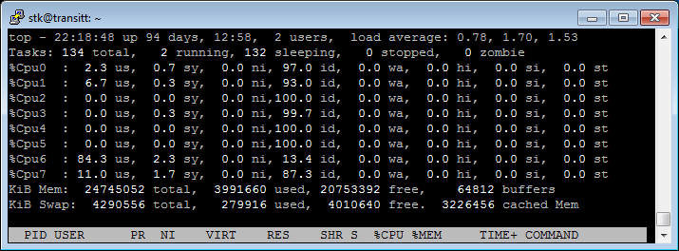
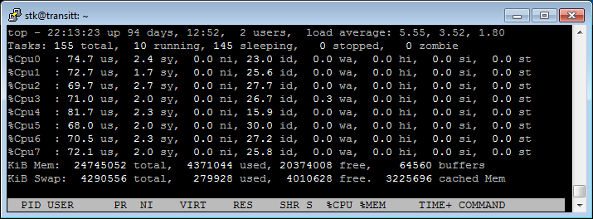
Seriell
real 2m49.754s
user 2m46.380s
sys 0m6.408s
~38 personer/s
Personer: 6467
Faktor: 7,23
SMP x 8
real 0m23.539s
user 2m7.956s
sys 0m4.316s
~275 personer/s

